Slide 1
中国固网用户比例
2012年上半年

Slide 2
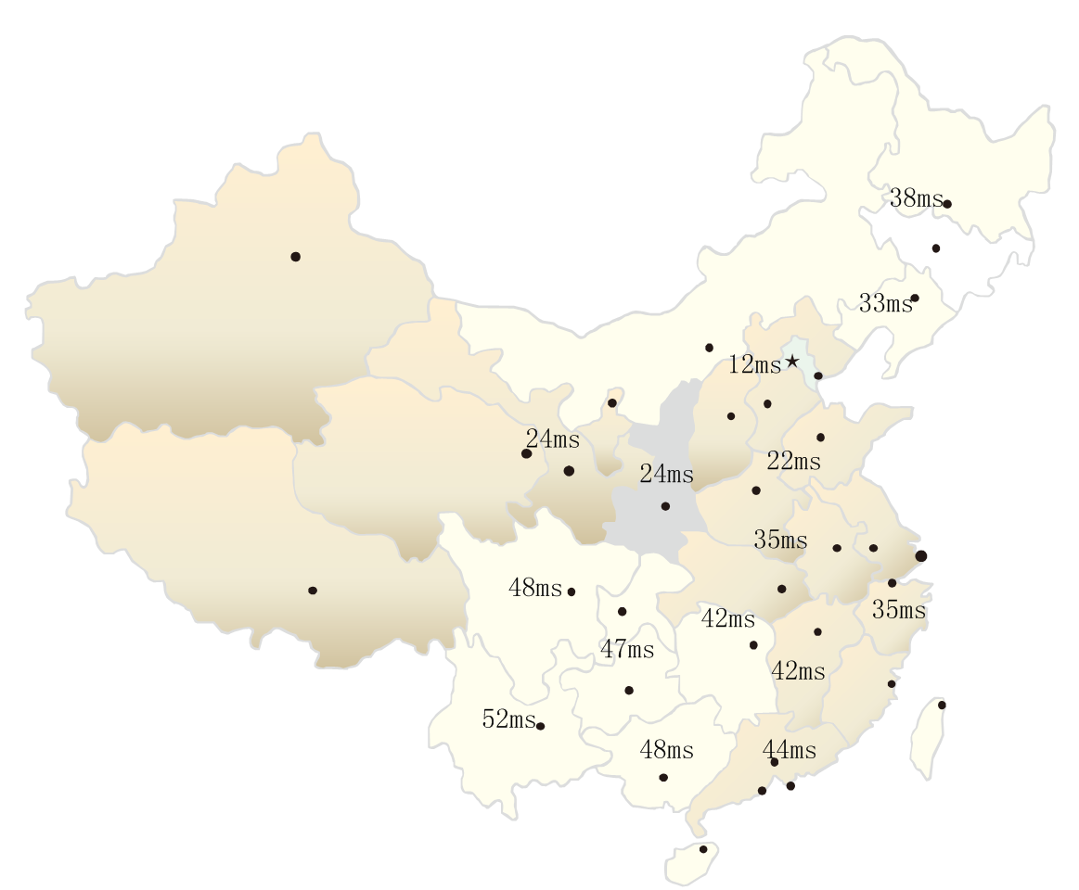
联 通

Slide 3
电 信

Slide 4
中国3g移动网络用户比例
2012年上半年

Slide 5
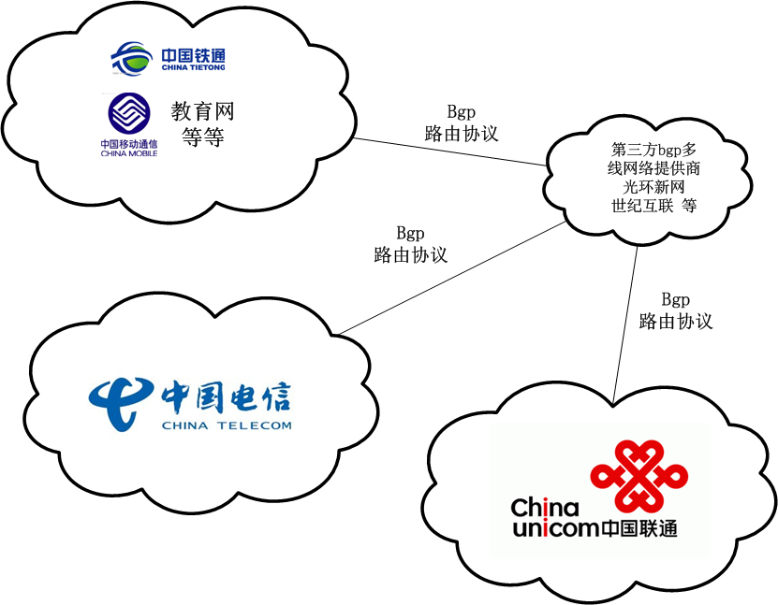

Slide 6
电信联通独立布网
bgp多线
优点
的
森
优点
价钱便宜, 带宽性价比极高
3线城市100M带宽1万多就够了
缺点
的
森
缺点
数据同步问题
域名如何智能解析
网络偶发不稳定情况

Slide 7
bgp多线
bgp多线
优点
的
森
优点
网络会有偶发的不稳定情况
电信大约在20ms左右
联通大约在30ms
缺点
的
森
缺点
价格超级贵,
是单线放带宽的15~20倍之间

Slide 8
bgp多线
cdn加速
优点
的
森
优点
服务器本身线路无要求，带宽占用不大。
用户就近访问cdn运营商的服务器。
结算灵活， 按量结算。
缺点
的
森
缺点
带宽流量上来以后, 价钱非常的贵。

Slide 9
总 结
用户在哪里
用户量
收益
流量
技术支撑能力
综合考虑 ，选择一个最适合你的网络环境

